Slide 1
Raúl
La rata

Slide 2
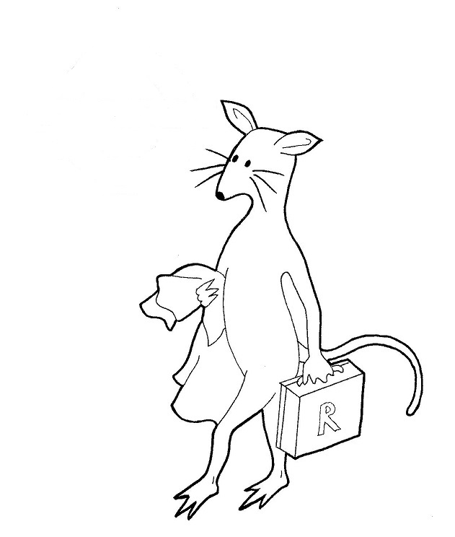
¡Hola, chicos y chicas! Me llamo Raúl!

Slide 3
¡Soy una rata!

Slide 4
Vivo en Madrid.

Slide 5
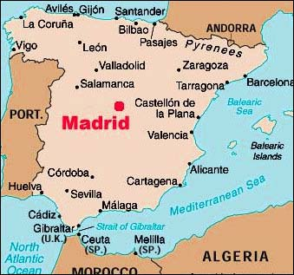
Aquí está Madrid en España.

Slide 6
Me gusta viajar.

Slide 7
Voy a Londres para visitar a mis dos amigos, Angel y Mario.

Slide 8
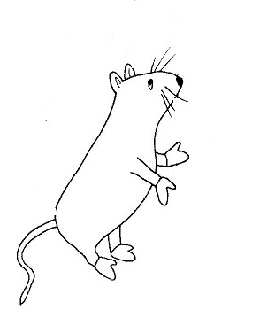
Aquí están mis amigos Angel y Mario.

Slide 9
¡Son ratoncitos!

Slide 10
Me llamo Angel y vivo en Hackney en Londres.
Me llamo Mario y vivo también en Hackney en Londres.

Slide 11
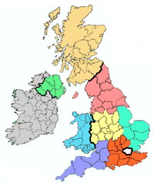
Hackney
Aquí está Hackney en Londres.
Londres

Slide 12
¡Hasta luego, chicos y chicas!

